Slide 1
Indications de LEEP
Pr Omar GASSAMA
Université Cheikh Anta DIOP
Clinique Gynécologique et Obstétricale, CHU Aristide LE DANTEC, Dakar, Sénégal
Dalal Jamm, Dakar, Sénégal le 22/05/2024

Slide 2
Définition
- Exérèse d’une partie du col utérin sous forme de cône
- Synonymes
Conisation à l’anse diathermique
Conisation au bistouri froid
Conisation au bistouri electrique

Slide 3
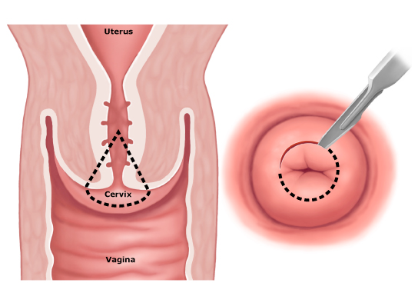
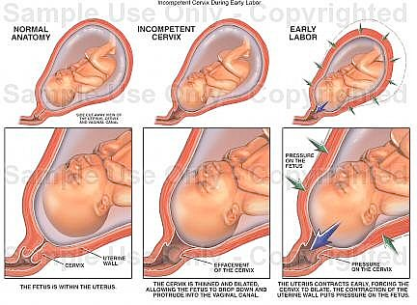
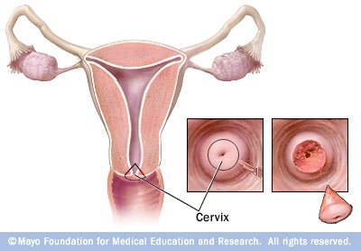
LEEP

Slide 4
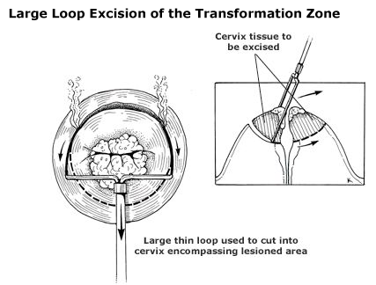
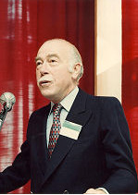
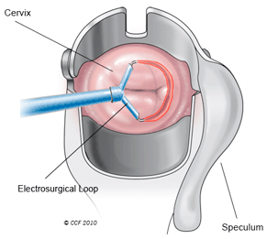
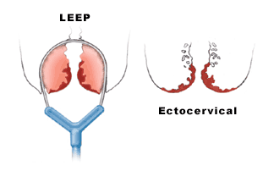
LEEP

Slide 5
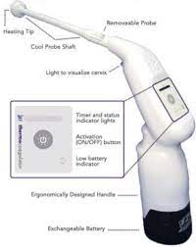
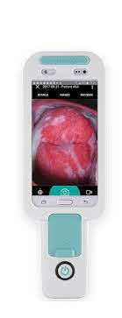
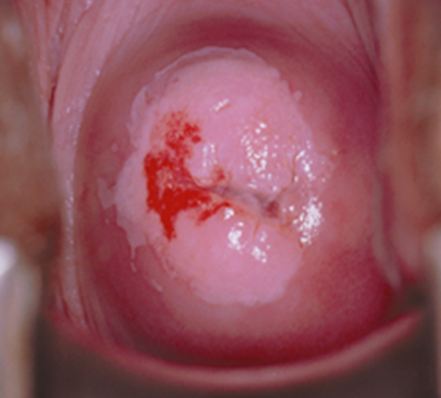
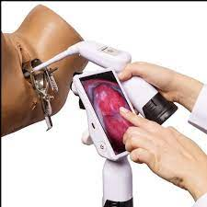
Indications
« Voir et traiter »
« Voir, diagnostiquer et traiter »
Test viral HPV

Slide 6
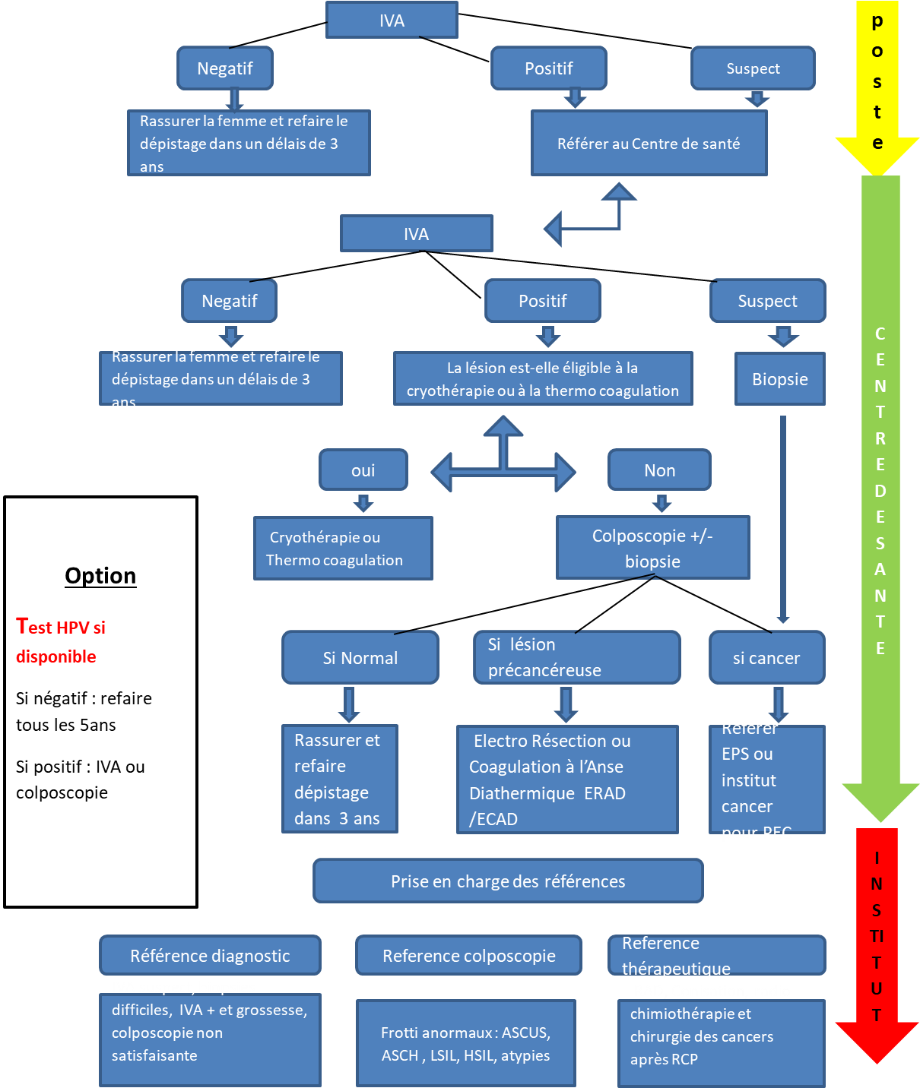
PNP SENEGAL

Slide 7
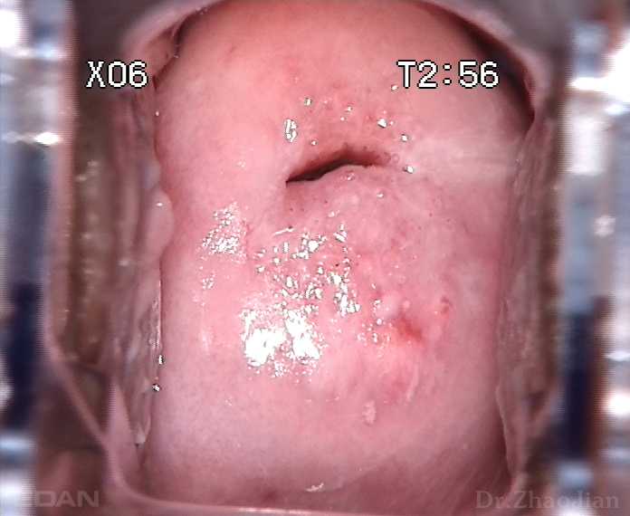
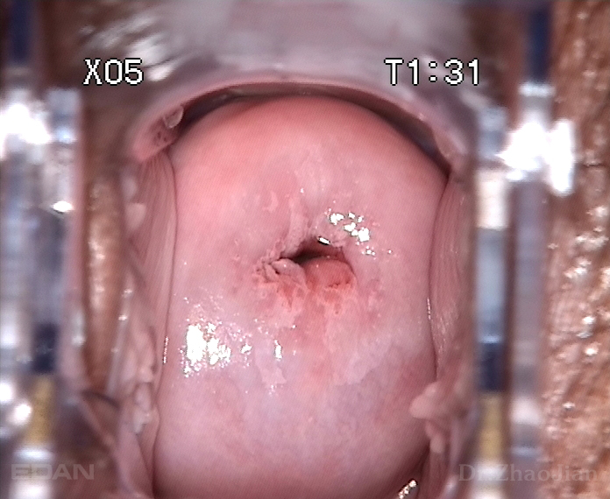
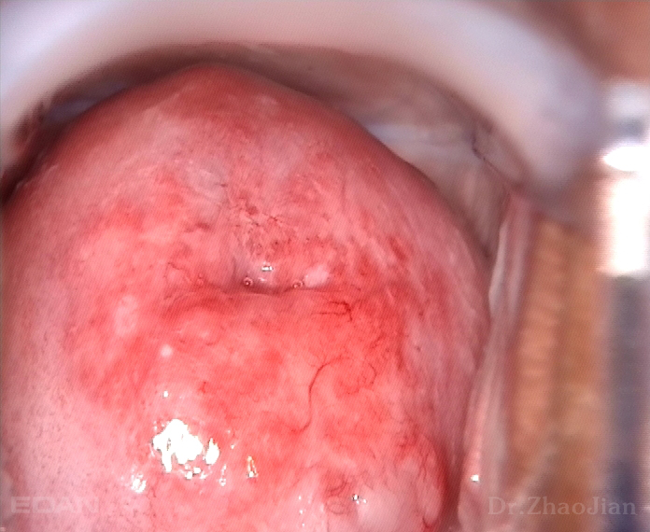
Classification IA/Col normal

Slide 8
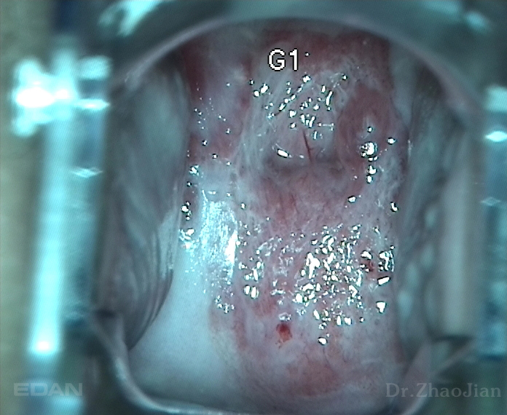
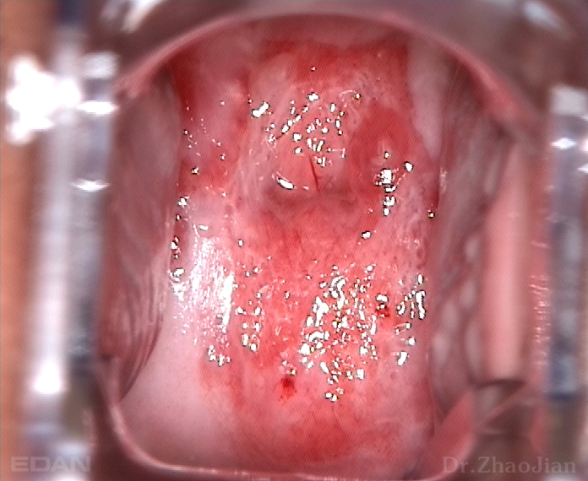
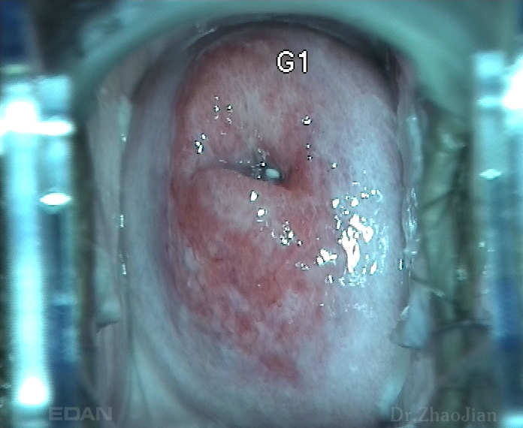
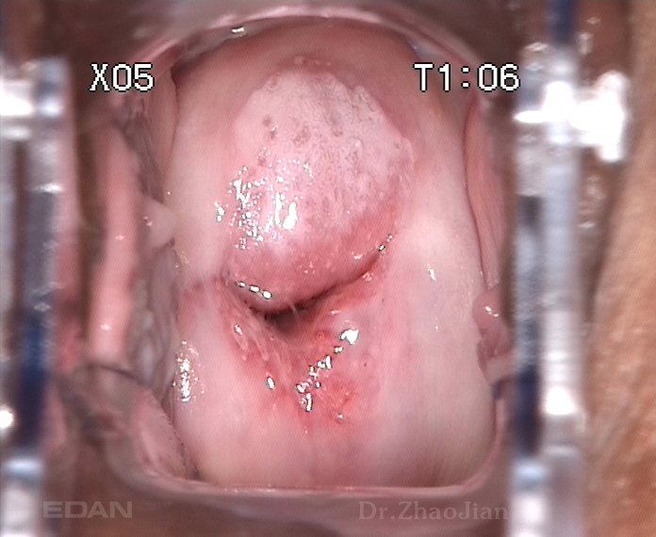
Classification IA Col anormal

Slide 9
Contre-indications
- Troubles de la coagulation (Hémopathies, traitement en cours)
- Malade sous traitement anti-coagulant
-Menstrues
- Suspicion de cancer du col utérin

Slide 10
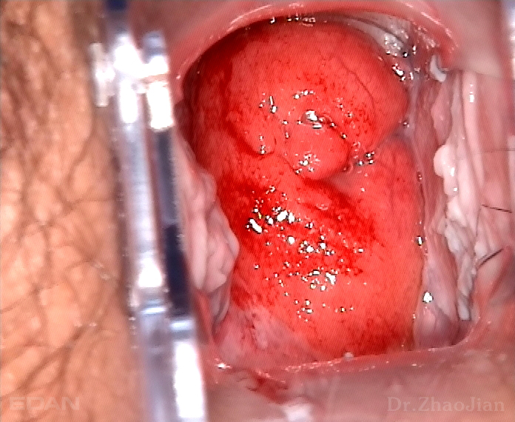
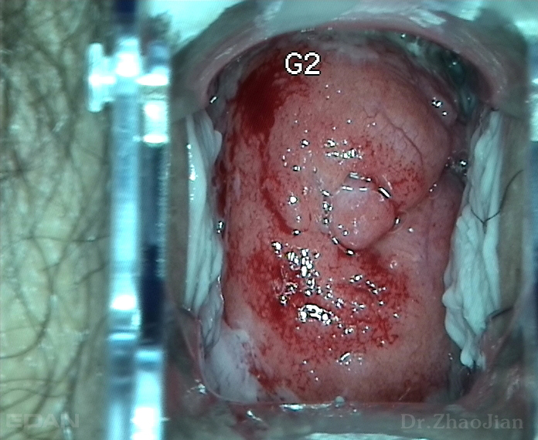
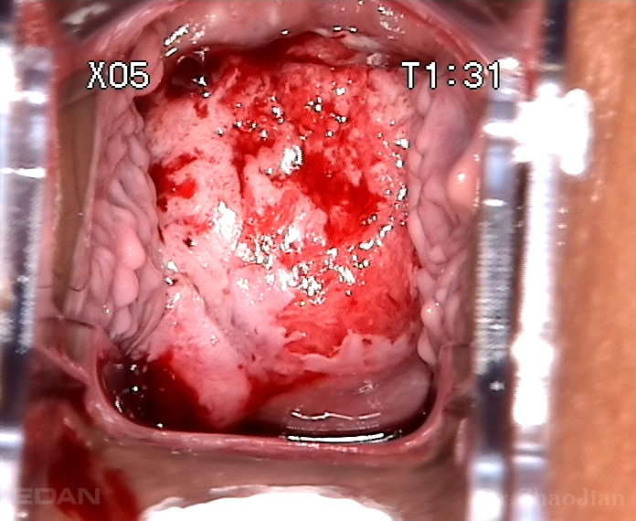
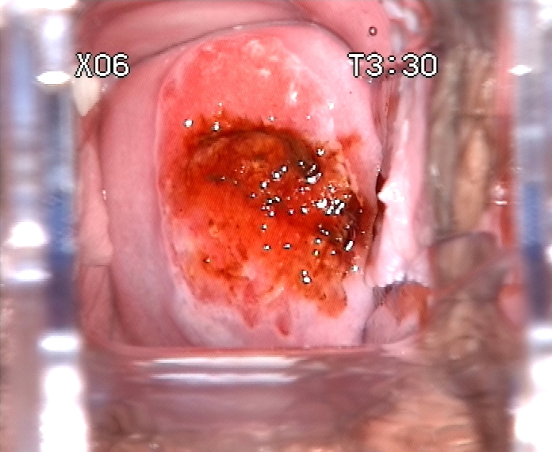
Classification IA/Suspicion de cancer

Slide 11
Conclusion
- Technique chirurgicale
- Ambulatoire: salle de consultation
- Aptitude
- Rigueur
- Apprentissage
- Complications

